Slide 1
STROJNI ELEMENTI

Slide 2
RAZDELITEV STROJNIH ELEMENTOV
ELEMENTI ZA ZVEZE
  Elementi za razstavljive zveze (vijaki, zagozde …)
  Elementi za nerazstavljive zveze (zvari in kovice)
  Elementi za prožne zveze (vzmeti)
ELEMENTI KROŽNEGA GIBANJA
  Elementi, ki omogočajo krožno gibanje (osi, gredi in ležaji)
  Elementi za prenos krožnega gibanja (sklopke, jermenice, zobniki …)
ELEMENTI ZA PREVOD TEKOČIN IN PLINOV
ELEMENTI ZA SPREMEMBO PREMOČRTNEGA GIBANJA V KROŽNO GIBANJE IN OBRATNO
OSTALI STROJNI ELEMENTI

Slide 3
1. ELEMENTI ZA ZVEZE
Elemente za zveze delimo v naslednje skupine:
Elementi za razstavljive zveze (vijaki, zagozde …)
Elementi za nerazstavljive zveze (zvari in kovice) in
Elementi za prožne zveze (vzmeti).

Slide 4
1.1 ELEMENTI ZA RAZSTAVLJIVE ZVEZE
VIJAČNE ZVEZE
Vijačne zveze spadajo med razstavljive zveze strojnih delov in jih uporabljamo za spajanje strojnih delov, za tesnjenje, napenjanje, merjenje in prenos gibanja.
Vijačna zveza je razstavljivi spoj dveh ali več delov iz enakih ali različnih gradiv. Strojne dele lahko spajamo med seboj z uporabo vijaka in matice ali s pomočjo zunanjega in notranjega navoja na elementih.
Vijak je na strojni del iz kovinskega ali nekovinskega gradiva z zunanjim navojem. Običajno je samostojni strojni del.
Matica je strojni del iz kovinskega ali nekovinskega gradiva z notranjim navojem. Je samostojni strojni del ali del spajanega strojnega dela.

Slide 5
Vrste vijačnih zvez:
Nosilne vijačne zveze so najpogostejše. Uporabljamo jih za pritrdilne in razstavljive zveze raznih strojnih delov, izpostavljenih različnim obremenitvam, in so izvedene s prednapetjem ali brez.
Prilagodne vijačne zveze so pritrdilne in razstavljive zveze raznih strojnih delov, izvedene s prilagodnimi vijaki, ki dobro prenašajo strižne obremenitve in istočasno centrirajo spajane dele. Prav tako so izvedene s prednapetjem ali brez.
Gibalne navojne zveze so namenjene prenosu in spreminjanju krožnega gibanja v premočrtno in obratno. Z njimi dosegamo velike osne sile pri majhnih obodnih silah.
Tesnilne vijačne zveze so namenjene zapiranju vstopnih in izstopnih odprtin s posebej oblikovanimi vijaki.
Nastavne vijačne zveze uporabljamo za nastavljanje raznih naprav in pri regulaciji ventilov.
Merilne vijačne zveze so namenjene merjenju dolžin pri mehanskih merilih

Slide 6
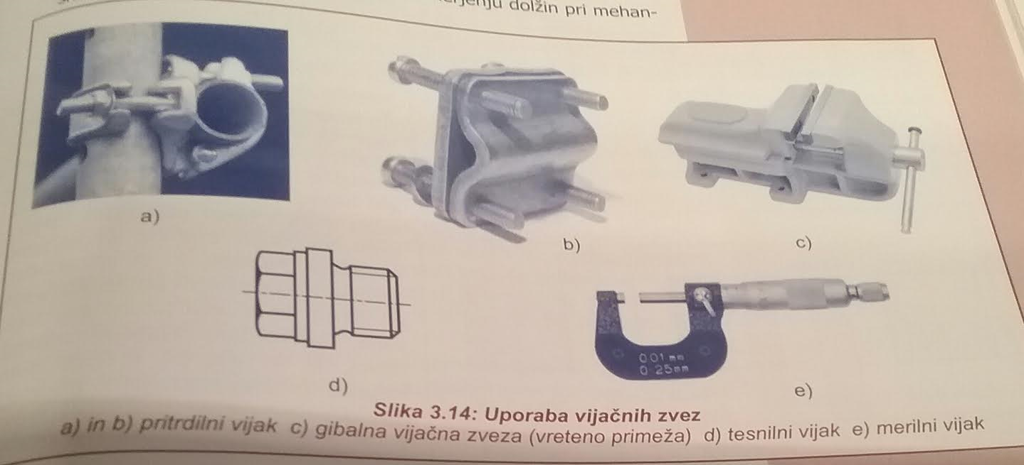
Vsak del, ki ima zunanji navoj, imenujemo vijak in vsak del, ki ima notranji navoj, imenujemo matica. Da lahko vijak spojimo z matico, morata imeti oba dela navoj enake oblike in velikosti.

Slide 7
Prednosti vijačnih zvez:
medsebojno lahko spajamo vsa gradiva,
vijačne zveze lahko poljubno razstavljamo in ponovno sestavljamo,
nizki nabavni stroški in enostavna zamenljivost vijakov in matic,
nosilnost zveze je sorazmerna z velikostjo in kakovostjo uporabljenega vijaka in matice,
vijačne zveze zelo dobro prenašajo dinamične obremenitve
Slabosti vijačnih zvez:
oslabitev prerezov spajanih delov in velik zarezni učinek zaradi skoznje luknje ali izvrtine z navojem,
visoke koncentracije napetosti na mestih naleganja glave vijaka ali matice na površino spajanih delov ter v ujemu navojev,
stalno napetostno stanje v okolici vijačne zveze pri prednapetih vijačnih zvezah.

Slide 8
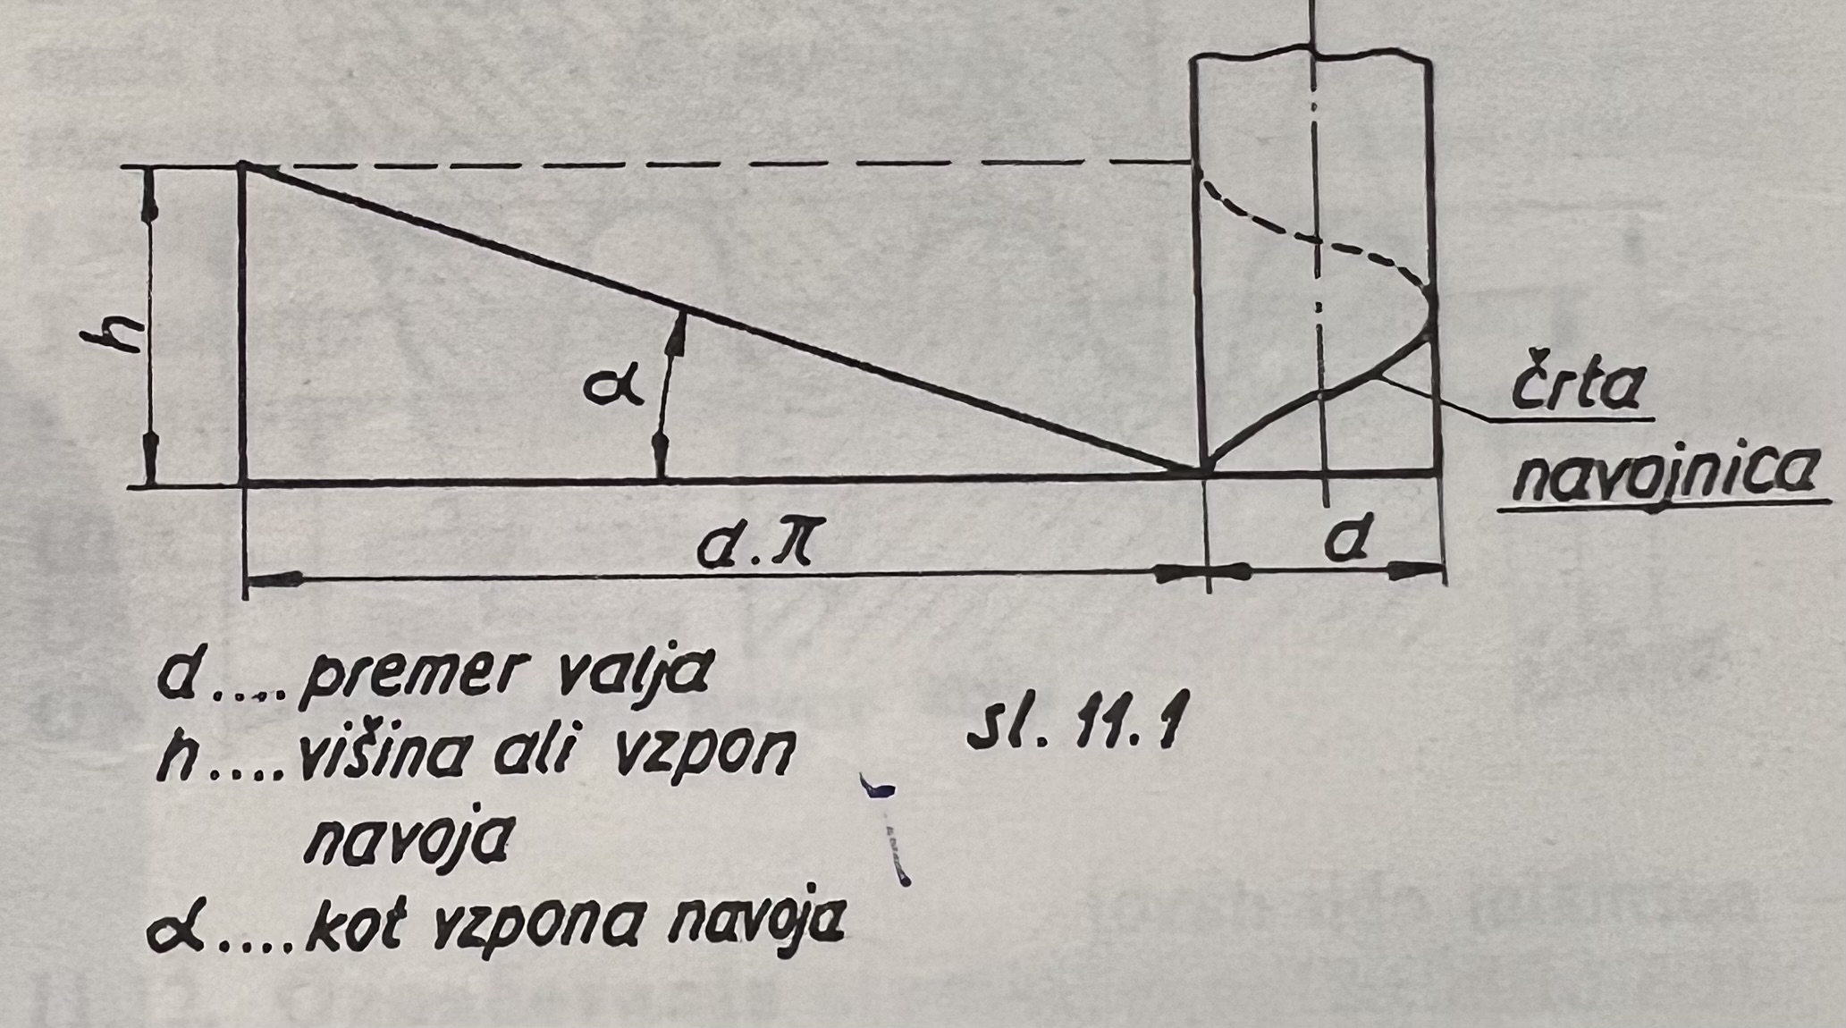
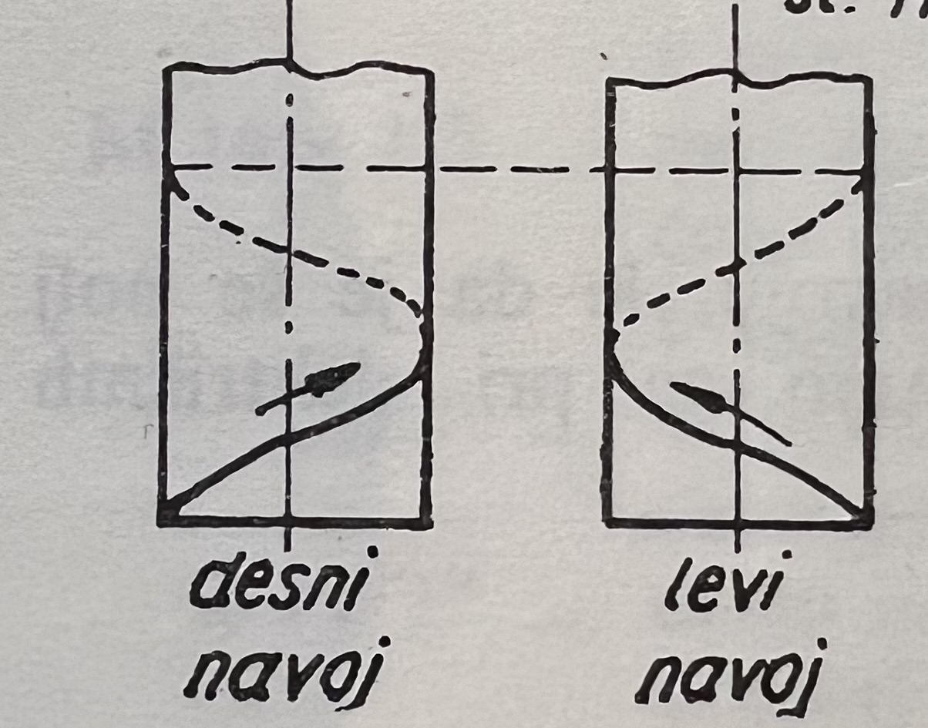
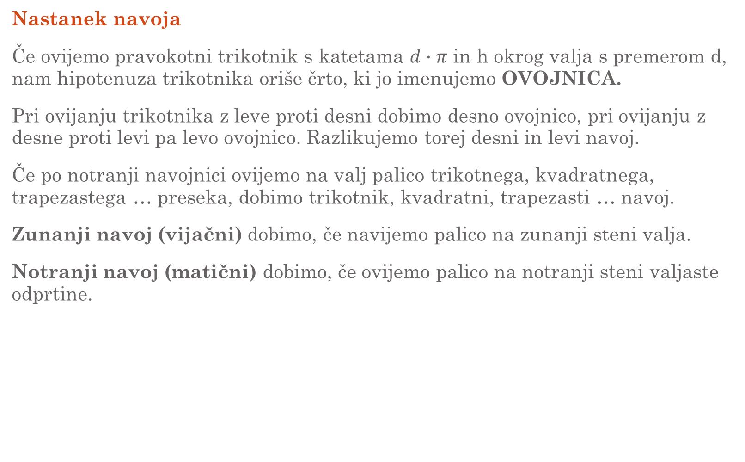
Nastanek navoja
Če ovijemo pravokotni trikotnik s katetama $d∙π$ in h okrog valja s premerom d, nam hipotenuza trikotnika oriše črto, ki jo imenujemo OVOJNICA.
Pri ovijanju trikotnika z leve proti desni dobimo desno ovojnico, pri ovijanju z desne proti levi pa levo ovojnico. Razlikujemo torej desni in levi navoj.
Če po notranji navojnici ovijemo na valj palico trikotnega, kvadratnega, trapezastega … preseka, dobimo trikotnik, kvadratni, trapezasti … navoj.
Zunanji navoj (vijačni) dobimo, če navijemo palico na zunanji steni valja.
Notranji navoj (matični) dobimo, če ovijemo palico na notranji steni valjaste odprtine.

